Slide 1
機率論
第5章 連續隨機變數

Slide 2
內容介紹
5.1 簡介
5.2 連續隨機變數之期望值與變異數
5.3 均勻隨機變數
5.4 常態隨機變數
5.5 指數隨機變數
5.6 其他的連續分配
5.7 一個隨機變數之函數的分配

Slide 3
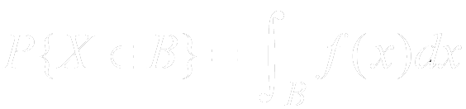
5.1 簡介
在第4 章裡，我們考慮離散隨機變數，就是隨機變數的可能值所成之集合為有限的或可數的無限。無論如何，存在隨機變數具有不可數的可能值集合。兩個例子為某列火車抵達某個車站之時間以及某個電晶體之壽命。令X 為一個這樣的函數。我們說 “X 是一個連續的隨機變數” 若存在一個非負的函數f，定義在所有實數x，具有下列性質，對於任意的實數集合B，
(1.1)

Slide 4
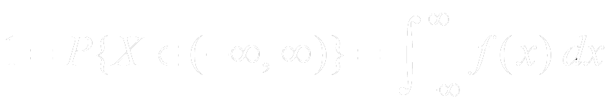
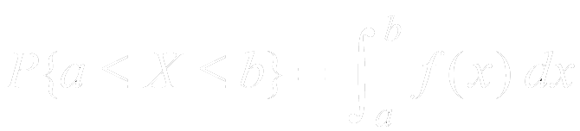
5.1 簡介
“函數f 稱為隨機變數X 之機率密度函數（probability
density function) ”（見圖5.1）
換言之，(1.1) 式敘述 X 將在B 中的機率 “可藉由在集合B 上積分機率密度函數” 而得。因為, X 必須假設某個值，f 必須滿足
所有關於X 的機率敘述可根據 f 來回答。例如，由 (1.1)式，令B = [a, b]，我們得到
(1.2)

Slide 5
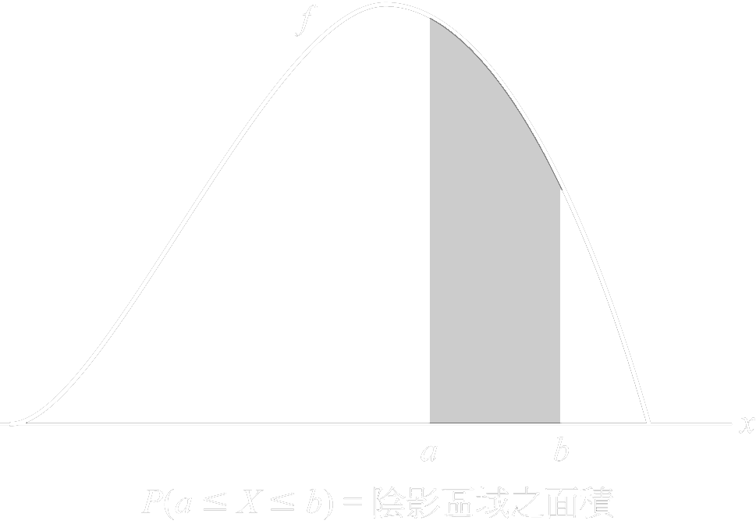
5.1 簡介
圖5.1 機率密度函數 f

Slide 6
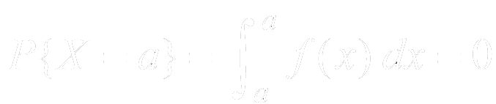
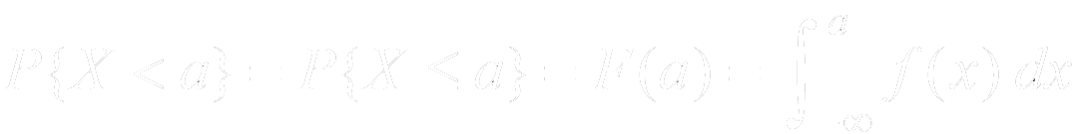
5.1 簡介
若我們在 (1.2) 式中 , 令a = b，我們得到
換言之，此等式敘述一個連續隨機變數等於任一固定值的機率為 0。所以，對於一個連續隨機變數，

Slide 7



5.1 簡介
範例1a：假設X 是一個連續隨機變數具有 “機率密度函數”
(a) C 之值為何？
(b) 求P{X > 1}。
解
(a) 因為, f 是一個機率密度函數，必須有
， 因此

Slide 8
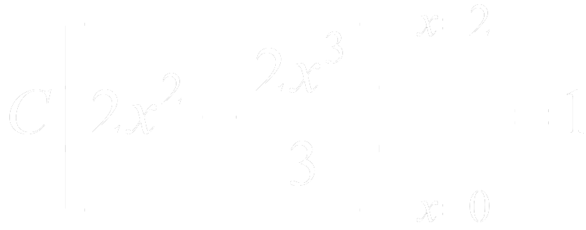

5.1 簡介
範例1a
解
或
或
C =
所以
3
8

Slide 9

5.1 簡介
範例1b：某部電腦在故障之前正常運作的時間（以小時計）是一個連續隨機變數具有下列之機率密度函數
求下列各事件之機率：
(a) 該部電腦在故障前正常運作50 至150 小時之間。
(b) 它的正常運作時間少於100 小時。

Slide 10



5.1 簡介
範例1b
解
(a) 因為
我們得
所以該部電腦在故障前正常運作50 至150 小時之機率為

Slide 11
5.1 簡介
範例1b
解
(b) 同理
換句話說，近似63.3% 的機率在登記使用100 小時前會故障。

Slide 12
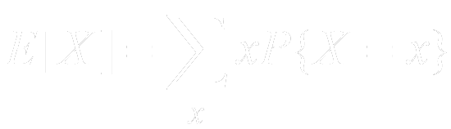
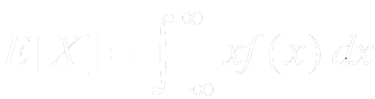
5.2 連續隨機變數之期望值與變異數
在第4 章裡，我們定義一個離散隨機變數的期望值為
若X 是一個連續隨機變數具有機率密度函數f(x)，則，因為
f(x)dx ≈ P{x ≤ X ≤ x + dx} 對於微小的dx
很容易看出類似的定義為以下, 定義X 的期望值

Slide 13
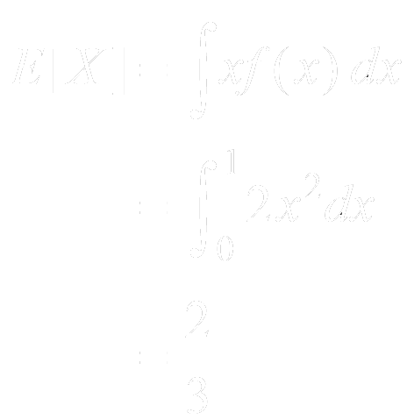
5.2 連續隨機變數之期望值與變異數
範例2a：求E[X] , 當X 的密度函數為
f(x)=
2x 若 0 ≤ x ≤1
0 其他
解

Slide 14
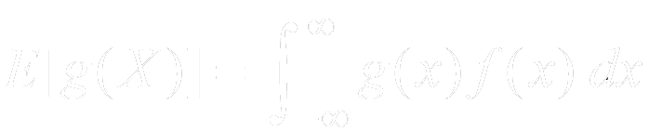
5.2 連續隨機變數之期望值與變異數
定理2.1
若X 是一個連續隨機變數具有機率密度函數f(x)，則對於任意的實數值函數g(x)

Slide 15
5.2 連續隨機變數之期望值與變異數
範例2c：一支長度為1 的棒子具有均勻 (0, 1) 分配 ,被一個點U 分成2 段 (見圖5.2 ) 。
求 “包含點 p , 0 ≤ p ≤ 1” , 那一段之期望長度。
解
令L_{p}(U) 表 “包含點p” 那一段棒子之長度，並注意到
1－U U < p
U U > p
L_{p}(U) =

Slide 16
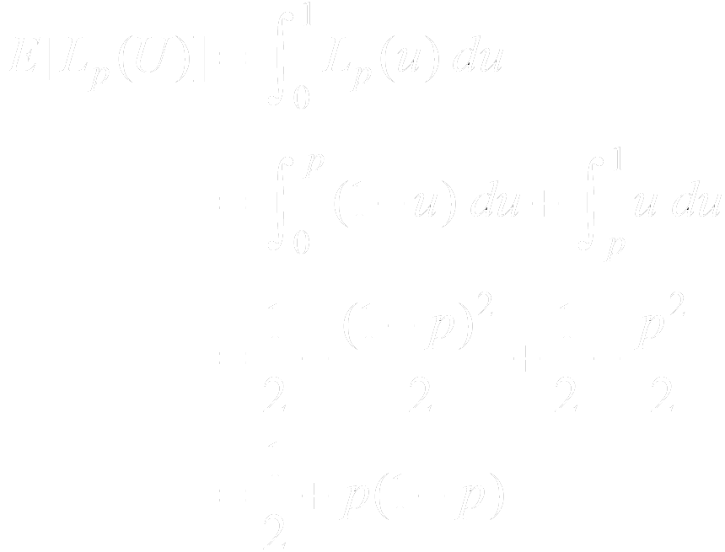
5.2 連續隨機變數之期望值與變異數
範例2c
解
（見圖5.2）, 由 “定理2.1” 可得

Slide 17
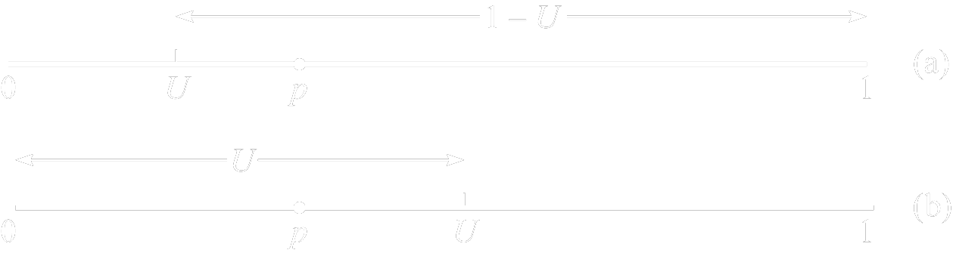
5.2 連續隨機變數之期望值與變異數
範例2c
1
2
解
因為 p = 時，p(1 − p) 有最大值，有趣的是我們發現當 p 為原來棒子之中點時，包含點 p 的那段棒子有最大的期望長度為3/4。
圖5.2 包含點 p 那段棒子：(a) U < p；(b) U > p

Slide 18
5.2 連續隨機變數之期望值與變異數
推論2.1
若a 和b 皆為常數，則 E[aX + b] = aE[X] + b
一個連續隨機變數的變異數就像一個離散隨機變數之變異數的定義一般，換言之，若X 是一個隨機變數具有期望值μ，則 X 的變異數（對任何型態隨機變數）定義為
Var(X) = E[(X − μ )²]
另一個計算公式為
Var(X) = E[X²] − (E[X])²

Slide 19
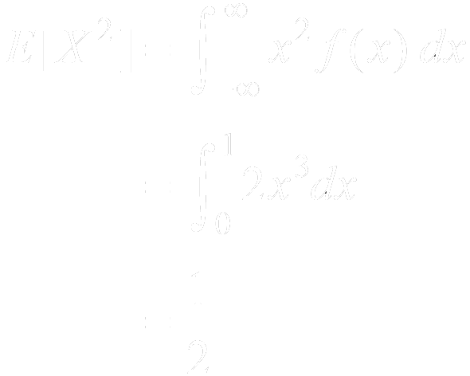
5.2 連續隨機變數之期望值與變異數
範例2e：針對範例2a 中之X ， 求 Var(X)。
解
首先計算E[X²]。

Slide 20

5.2 連續隨機變數之期望值與變異數
範例2e
解
2
3
又因為E[X] = ，所以我們得到
我們可以證明，對於常數a 和b，
Var (aX + b) = a²Var(X)

Slide 21
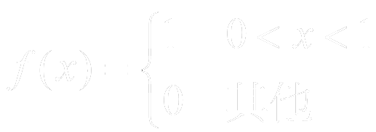
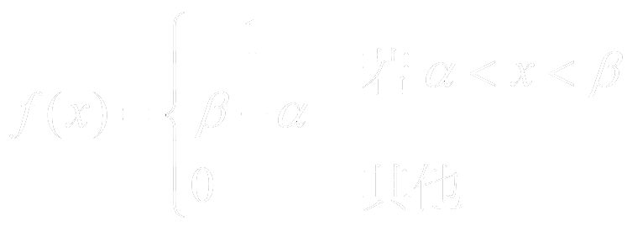
5.3 均匀隨機變數 (Uniform Random Variable)
一個隨機變數稱為 “在區間 (0, 1) 上是均勻分配的”若其機率密度函數給定為
(3.1)
一般而言，我們說 X 是一個在區間 (α,β ) 上的 “均勻隨機變數” , 若X 的機率密度函數給定為
(3.2) see圖5.3

Slide 22


5.3 均匀隨機變數
因為 ，所以由 (3.2) 式可得在區間 (α, β ) 上的一個均勻隨機變數之 “分配函數”為

Slide 23
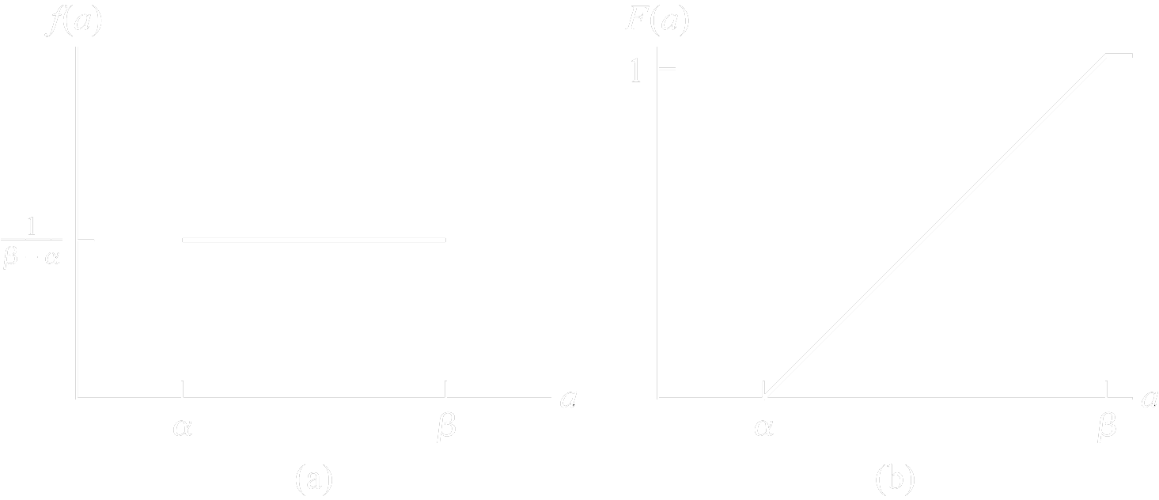
5.3 均匀隨機變數
圖5.3 展示了f(a) 和F(a) 的一個圖形。
圖5.3 均勻 (α,β) 隨機變數的 (a) f(a) , 和 (b) F(a) 之圖形

Slide 24
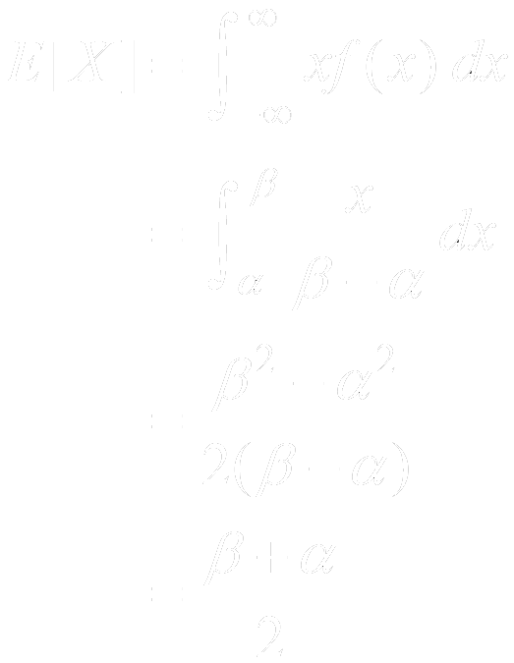
5.3 均匀隨機變數
範例3a：令X 在 (α,β) 上均勻分配。求 (a) E[X] 和(b) Var(X)。
解
(a)

Slide 25
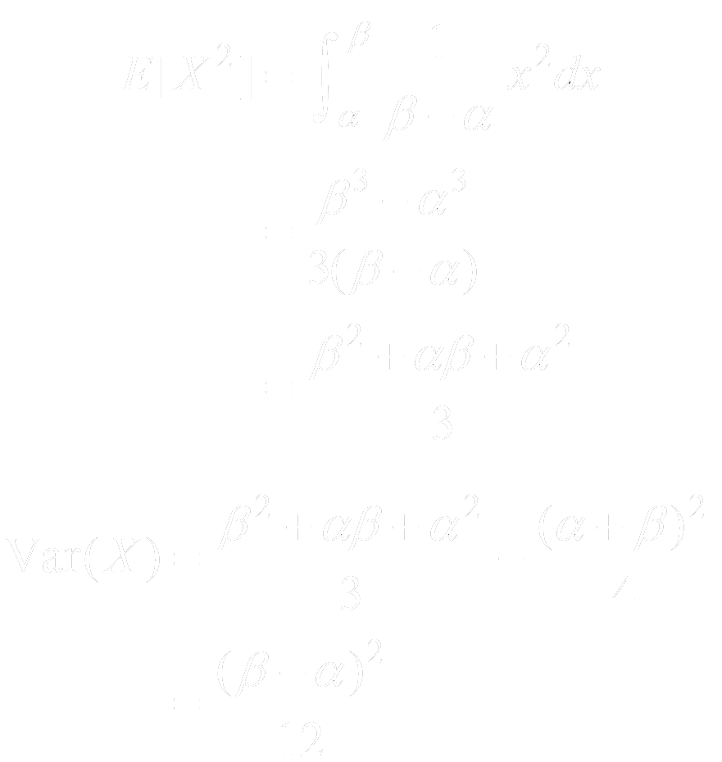
5.3 均匀隨機變數
範例3a
解
(b) 首先計算E[X²]。

Slide 26
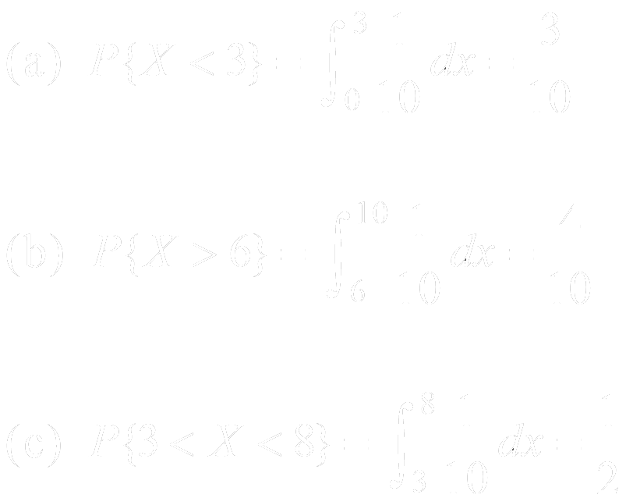
5.3 均匀隨機變數
範例3b：令X 在 (0, 10) 上均勻分配，求 (a) X < 3，(b) X > 6，和 (c) 3 < X < 8 之機率。
解

Slide 27
5.3 均匀隨機變數
範例3c：假設從早上7 點開始每隔15 分鐘有一班公車抵達某個車站。換言之，這些公車抵達該車站的時間為7, 7:15, 7:30, 7:45，等等。如果一個乘客到達車站的時間點 “均勻分配於7 點到7:30”之間。求下列各事件之機率：
(a) 該乘客在5 分鐘內等到公車；
(b) 該乘客超過10 分鐘才等到公車。
解
令 “X 表該乘客抵達車站時過了7 點之分鐘數”。因為X 是均勻分配在 (0, 30) 上之隨機變數，所以該乘客在5 分鐘內等到公車若且唯若他抵達車站的時間介於7:10 與7:15 之間或7:25 與7:30 之間。

Slide 28

5.3 均匀隨機變數
範例3c
解
因此，所求 (a) 部分之機率為
同理，超過10 分鐘他才等到公車若且唯若他抵達車站的時間介於7 與7:05 之間或7:15 與7:20 之間，因此 (b) 部分之機率為

Slide 29
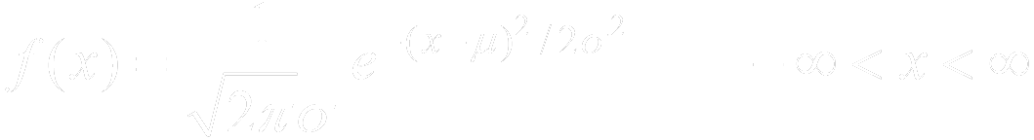
5.4 常態隨機變數
我們說 “X 是一個常態隨機變數（normal random variable）”，或 “簡稱X 是常態分配的”，具有參數 μ 和 σ² , 若X 之密度為
這 “常態密度函數” 是一個 鐘形（bell-shaped）曲線
且 “對稱於直線 x = μ ”（見圖5.5）。

Slide 30
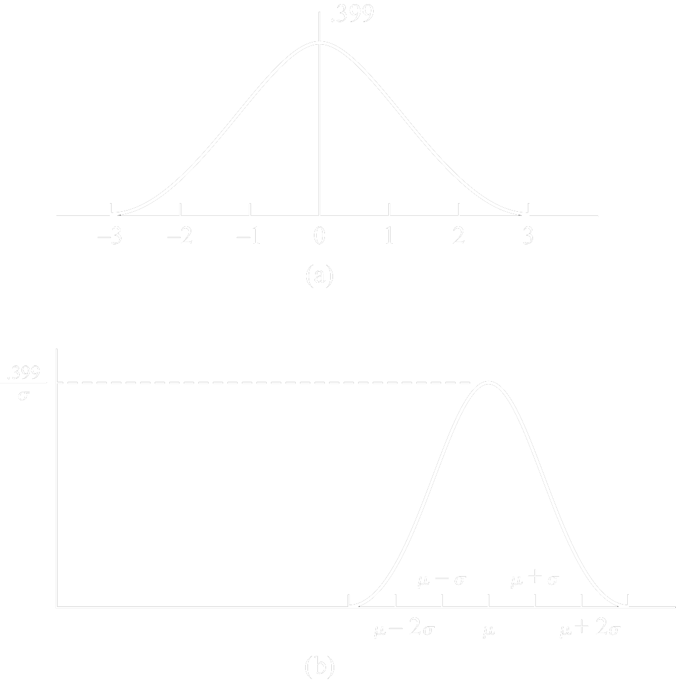
5.4 常態隨機變數
圖5.5 常態密度函數：(a) μ = 0, σ = 1；

Slide 31
5.4 常態隨機變數
圖5.5 常態密度函數： (b) 任意的μ , σ²

Slide 32
5.4 常態隨機變數
常態分配是由法國數學家Abraham DeMoivre 於1733 年所提出， “利用它來近似當二項參數 n 夠大時二項隨機變數之機率”。此結果後來由Laplace 和其他學者推廣而且被包含在名為 “中央極限定理” 的一個機率定理中，將於第8章中討論。中央極限定理，機率論中兩個最重要的結果之一，對於經常注意的經驗觀察，事實上， “許多隨機現象服從至少 近似一個常態機率分配” 提供了一個理論的基石。一些服從此種行為的隨機現象例子: 有一個男人的身高 ; 氣體中的一個分子在任何方向之速度 ; 測量某個物理量所生之誤差。

Slide 33
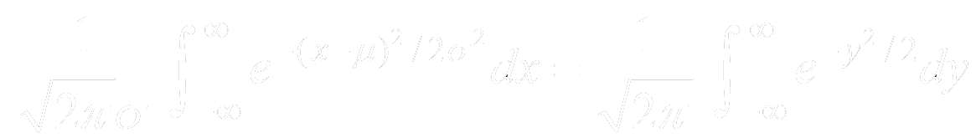

5.4 常態隨機變數
代換 “ y = (x − μ ) / σ ”，我們可得
所以, 我們必須證明 (see P5-15 ~ P5-17)

Slide 34


5.4 常態隨機變數
為達此目的，令 則
我們現在利用極坐標變換來計算此雙重積分（亦即，令x = rcosθ , y = rsinθ , dydx =rdθdr）。

Slide 35
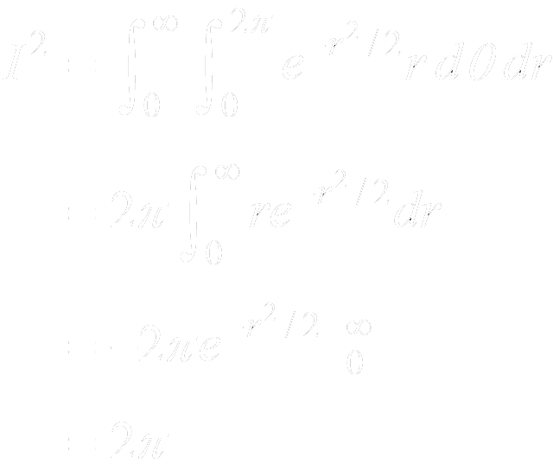

5.4 常態隨機變數
因此，
所以 , 結果得證 “f(x)為常態機率密度函數”。

Slide 36
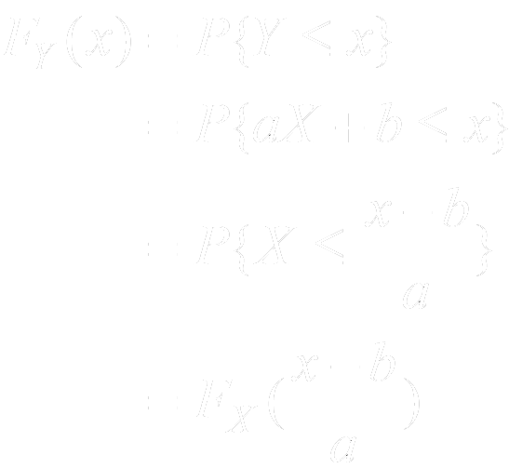
5.4 常態隨機變數
關於常態隨機變數的一個重要事實 : 若X 是具有參數為 μ 和 σ² 之常態分配，則Y = aX + b 具有參數為 aμ + b 和a²σ² 之常態分配。為了證明此敘述，假設a > 0。令F_{Y}表Y 之累積分配函數。則
其中, F_{X} 為 “X 之累積分配函數”。

Slide 37
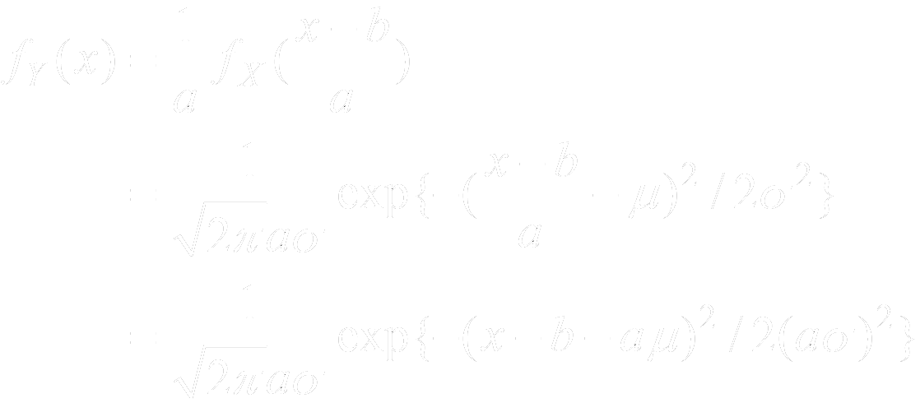
5.4 常態隨機變數(標準常態分配 : Z = (X − μ ) / σ )
“由微分, 可得Y 的密度函數” 為 (see P5-17 證明)
證明了 “Y 是具有參數aμ + b 和a²σ² “ 之常態隨機變數。
若X 為具有參數 μ 和 σ² 之常態分配, 則 “Z = (X − μ ) / σ 為具有參數 0 和1 之常態分配 ”。 這樣一個隨機變數稱為一個 “標準常態或單位常態隨機變數”。(if μ=0, σ = 1)

Slide 38
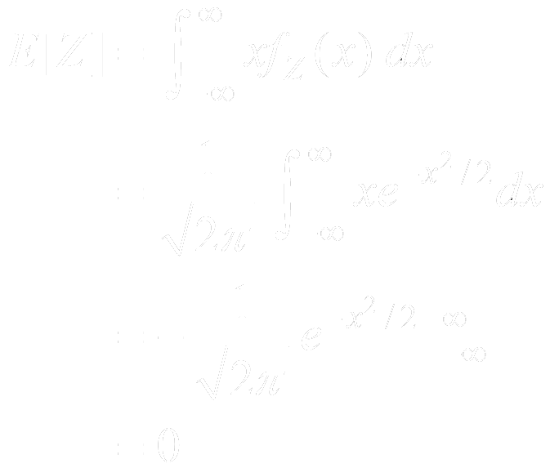
5.4 常態隨機變數
範例4a：求E[X] 和Var(X) 當X 是一個具有參數 μ 和
σ² 之常態隨機變數。
解
首先, 讓我們求標準常態隨機變數 “Z = (X - μ ) / σ “
之平均數與變異數。我們有

Slide 39
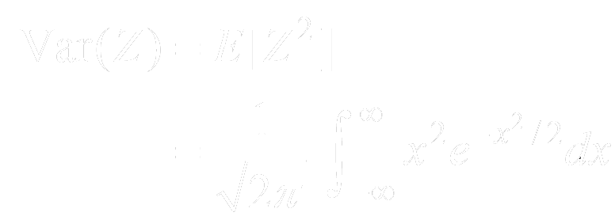
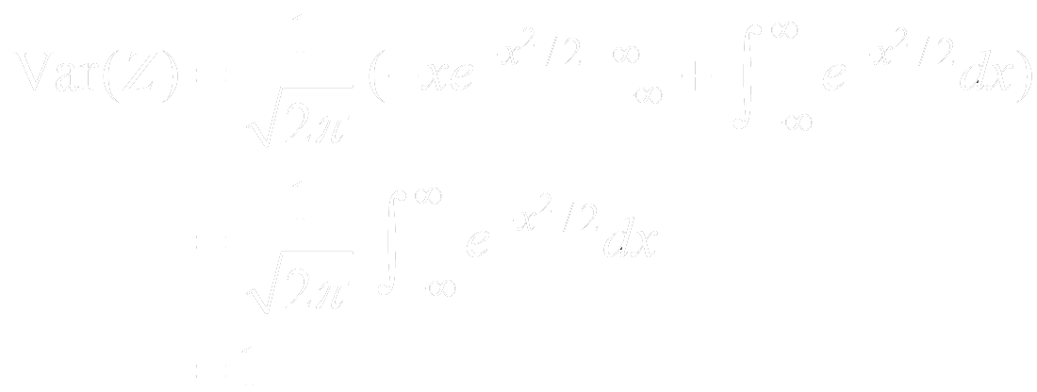
5.4 常態隨機變數
範例4a
解
所以
利用u = x 且dv = xe^{− x2 /2}dx 做分部積分可得

Slide 40
5.4 常態隨機變數
範例4a
解
因為, X = μ + σZ，由上述結果可得
E[X] = μ + σE[Z] = μ
和
Var(X) = σ²Var(Z) = σ²
See P5-17

Slide 41
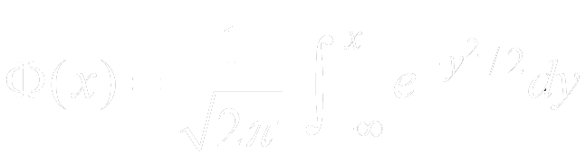
5.4 常態隨機變數
習慣上, 我們以 “Φ(x) 來表示一個 “標準常態隨機變數” 之 “累積分配函數” ”。亦即，
針對非負的x，表5.1 展示了 Φ(x) 的值。對於負的x 值，Φ(x) 可由下列關係式得到
Φ(− x) = 1 − Φ(x) − ∞ < x < ∞ (4.1)

Slide 42
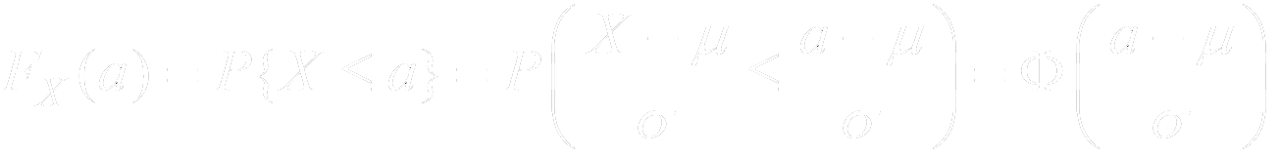
5.4 常態隨機變數
(4.1) 式之證明可利用標準常態之密度推得，當作一個習題。此等式描述, 若Z 是一個標準常態隨機變數，則
P{Z ≤ −x} = P{Z > x} −∞ < x < ∞
因為 Z = (X − μ ) / σ 是一個 “標準常態隨機變數”。當X 是一個具有參數 μ 和 σ² 之常態分配時，所以 “X 的分配函數” ,可表為
(4.2)

Slide 43

5.4 常態隨機變數
範例4b：令X 是一個常態隨機變數具有參數μ= 3 和σ² = 9, 求 (a) P{2 < X < 5}; (b) P{X > 0}; (c) P{|X − 3| > 6}。
解
(a)
Where Z = (X − μ ) / σ

Slide 44
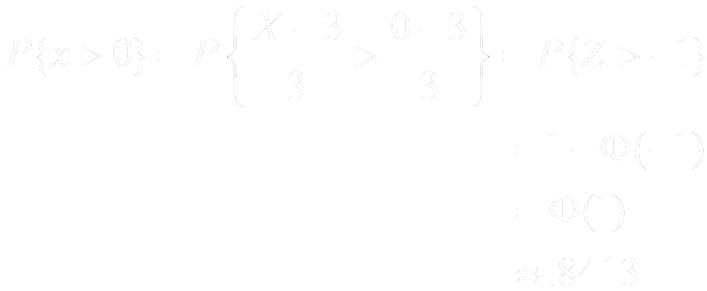
5.4 常態隨機變數
範例4b
解
(b)
Where Z = (X − μ ) / σ

Slide 45
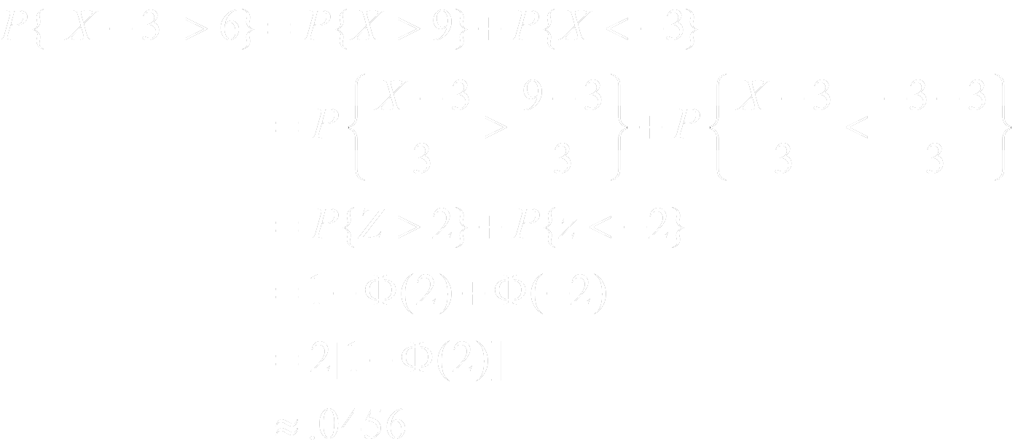
5.4 常態隨機變數
範例4b
解
(c)

Slide 46
5.4 常態隨機變數
範例4c：在可以決定考生真正分配等級之意義下，某項考試被認為是一次良好的測驗,若考生之考試成績可由 “常態密度函數近似”。換言之，”成績等級的分配圖應近似於常態密度函數之鐘形圖” 。老師通常利用考試成績來估計常態分配的參數 μ和 σ²，再來依據考生成績是 “高於 μ + σ ” ; “介於 μ 和 μ + σ 之間” ; “μ − σ 和 μ 之間” ; “μ − 2σ 和 μ − σ 之間” 或 “低於 μ − 2σ” , 而分別給與考試A, B, C, D 或F 之等級成績。（這種策略有時稱為「在曲線上」給等級成績。）因為

Slide 47
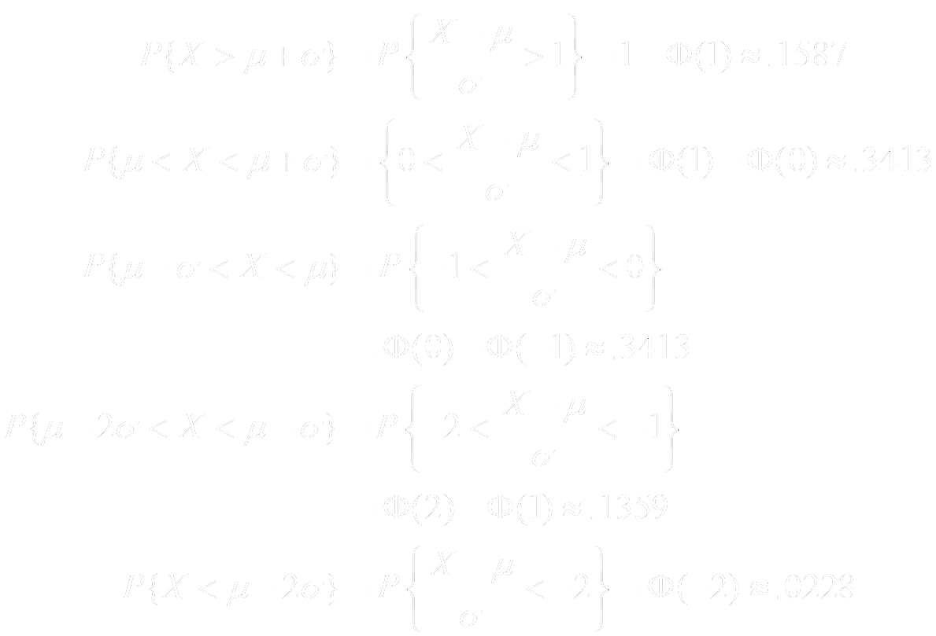
5.4 常態隨機變數

Slide 48
5.4 常態隨機變數
所以在這次考試上，班上約有16% 的學生成績為 A 等，34% 為B 等，34% 為C 等，14% 為D 等；以及2% 不及格。

Slide 49
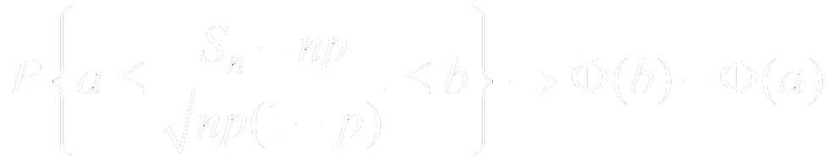
5.4.1 二項分配(Binomial Dist.)之常態近似
定理4.1：DeMovire-Laplace 極限定理
假設我們執行 n 個互相獨立且每個成功之機率為 p 之柏努利試行。若 “S_{n} 表成功之數目”，則對於任意的 a < b，當n → ∞ 時，

Slide 50
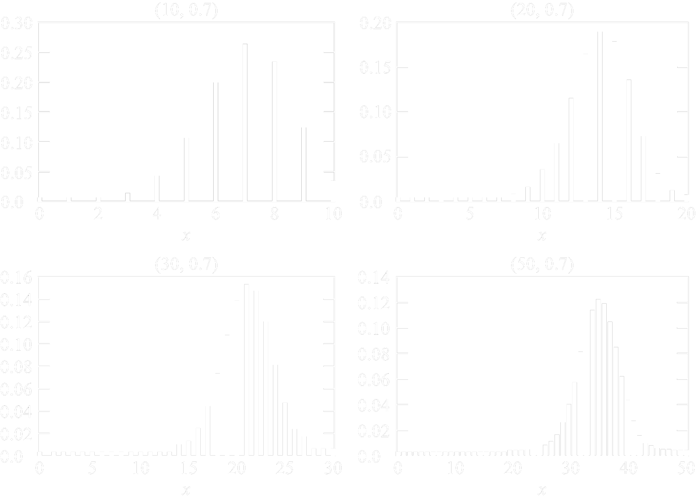
5.4.1 二項分配之常態近似
圖5.6 當n 逐漸變大時，二項 (n, p) 之機率密度函數
越來越常態 (see P5-23 figures)

Slide 51
5.4.1 二項分配之常態近似
圖5.6 當n 逐漸變大時，二項 (n, p) 之機率密度函數
越來越常態 (see P5-23 figures)

Slide 52
5.4.1 二項分配之常態近似
範例4f：令X 表一枚公正硬幣被丟擲40 次所出現的正面次數。求X = 20 之機率。利用常態近似並與真正的解做比較。
解
注意一下，因為二項是一個整數值隨機變數，而常態是一個連續隨機變數，在 “應用常態近似”之前最好 “將P{X = i} 表為P{i − 1 / 2 < X < i + 1 / 2}”（這種為連續性校正）。

Slide 53
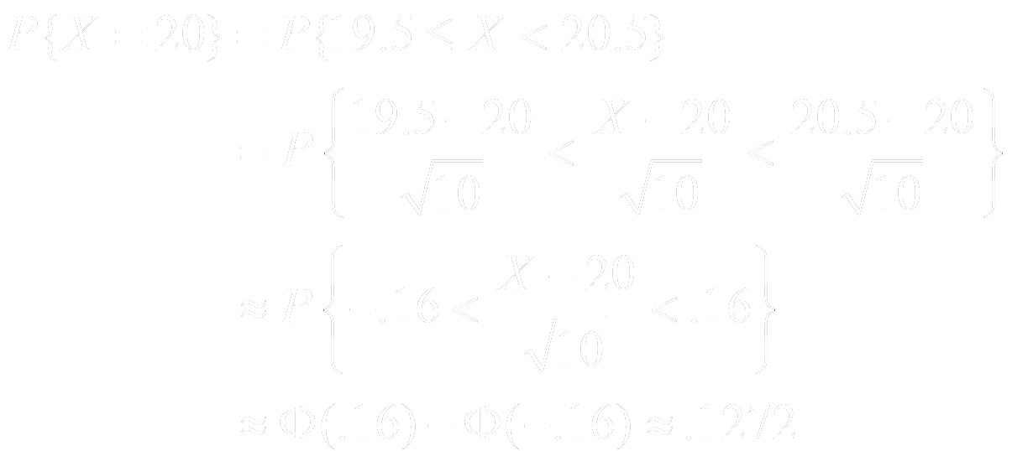

5.4.1 二項分配之常態近似
範例4f
解
這麼做可得
而真正的解為

Slide 54
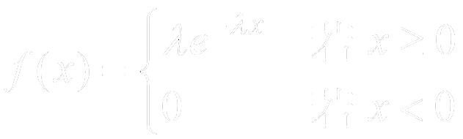
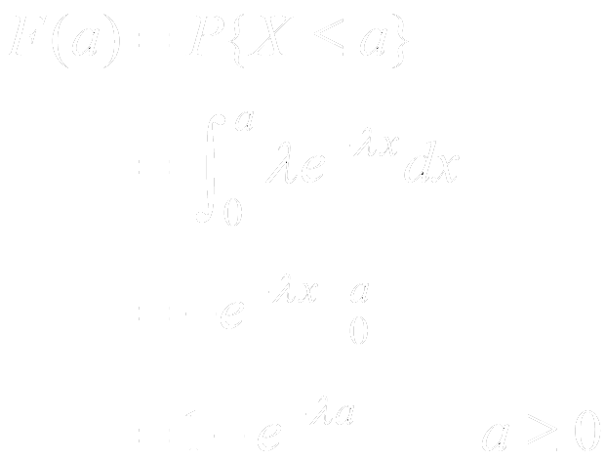
5.5 指數隨機變數
一個隨機變數X 稱為 “一個具有參數 λ 的指數隨機變數（ exponential random variable)” , 若其機率密度函數給定為，對於某正數 λ ，
一個 “指數隨機變數的累積分配函數F(a)” , 則為

Slide 55
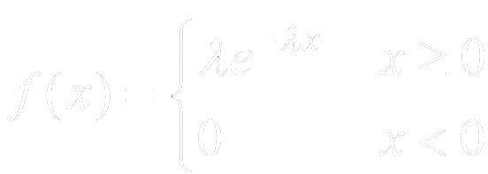
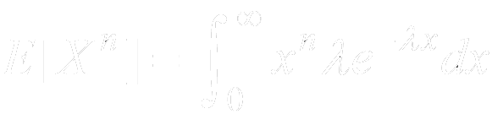
5.5 指數隨機變數
範例5a：令X 為一個具有參數 λ的指數隨機變數。計算 (a) E[X] 和 (b) Var(X)。
解
(a) 因為密度函數為
我們得到，對於n > 0，

Slide 56
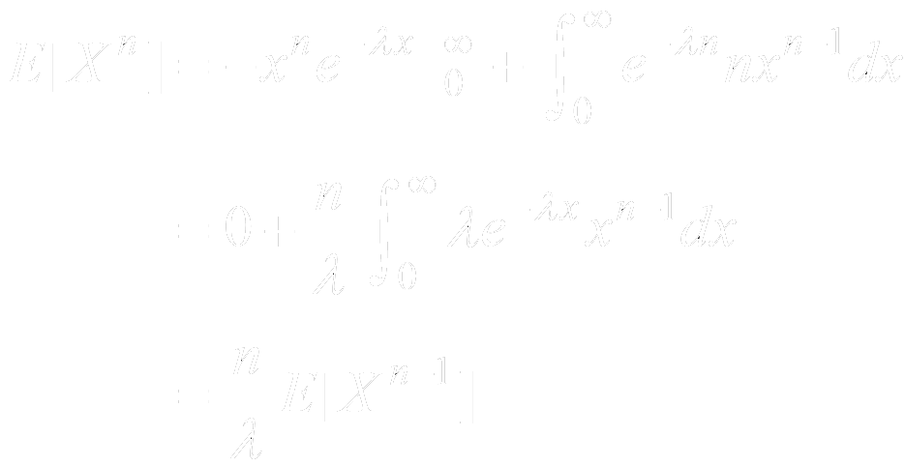
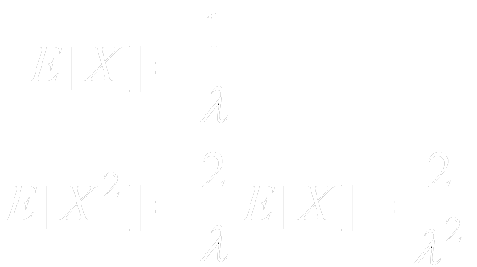
5.5 指數隨機變數
範例5a
解
利用 “分部積分技巧”（令 u = x^{n}, dv = λ e^{−λ}x dx）得 :
令 n = 1 和n = 2 得

Slide 57

5.5 指數隨機變數
範例5a
解
(b) 所以，

Slide 58
5.5 指數隨機變數
實際上，指數分配通常出現如同 “等候某個特別事件首次發生所需的時間之分配”。例如，等待一個地震發生之時間，或等待一個新戰爭爆發之時間，或等待你收到的電話出現第一個錯誤號碼之時間 , 皆為指數隨機變數 。（see P5-28）

Slide 59
5.5 指數隨機變數
範例5b：假設一通電話的通話時間（以分鐘計）是一個指數隨機變數具有參數 λ = 。若某人恰好在你之前到達一個公共電話亭，求下列事件發生之機率：
(a) 你必須等候10 分鐘以上；
(b) 你必須等候10 到20 分鐘之間。
1
10

Slide 60

5.5 指數隨機變數
範例5b
解
令X 表電話亭內的人之通話時間。則所求之機率分別為
See P5-27 formula

Slide 61

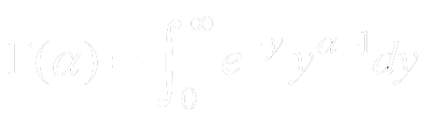
5.6 其他的連續分配
5.6.1 伽瑪分配
我們說一個隨機變數X 具有一個參數為 (α,λ) 之伽瑪分配（gamma distribution），若其密度函數為
其中α, λ > 0 且 Γ(α)，稱為伽瑪函數（gamma
function），定義為

Slide 62
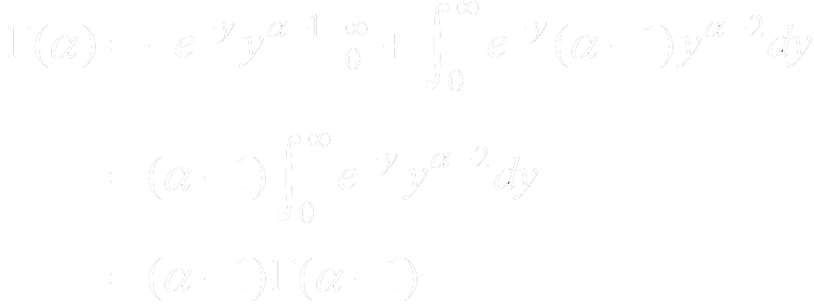
5.6 其他的連續分配
由分部積分技巧可得
(6.1)
針對整數的 α 值，例如 α = n，重複利用 (6.1) 式可得
Γ(n) = (n − 1)Γ(n − 1)
= (n − 1)(n − 2)Γ(n − 2)
= …
= (n − 1)(n − 2)…3·2Γ(1)

Slide 63

5.6 其他的連續分配
因為 ，所以對於正整數 n，
Γ(n) = (n − 1)!
當 “α = n 是一個正整數時，參數為 (α,λ) 的伽瑪分配在實際應用上通常是一直等到總共 n 個事件發生所需的時間數量之分配”。更清楚地說，若事件的發生是隨機的 且滿足4.7節的 3 個公設，則要等到總共 n 個事件所發生所需的時間數量是 “參數為 (n,λ) 的伽瑪隨機變數”。

Slide 64

5.6 其他的連續分配
要證此結果成立，令T_{n} 表發生第 n 個事件之時間，則T_{n} ≤ t 之充要條件為N(t) ≥ n，其中N(t) 表在時段 [0, t] 內發生的事件總數。所以

Slide 65

5.6 其他的連續分配
其中, 最後一個等式成立是依在 [0, t] 內事件發生的總數具有參數為λ之卜瓦松分配。再將上式微分即得T_{n} 之密度函數為
所以, T_{n} 具有參數為 (n,λ) 之伽瑪分配。（此分配在文獻中常被稱為 n-Erlang 分配。）注意到當n = 1 時，此分配簡化為指數分配。

Slide 66
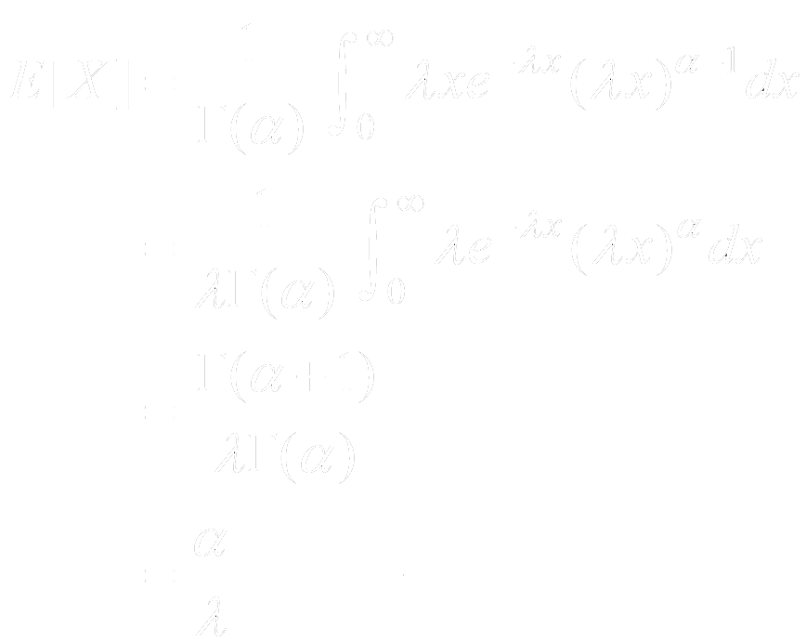
5.6 其他的連續分配
範例6a：令X 是一個伽瑪隨機變數具有參數 α 和 λ。計算 (a) E[X] 和 (b) Var(X)。
解
(a)
依(6.1)式

Slide 67

5.6 其他的連續分配
範例6a
解
(b)先計算 E[X²]，我們可以證明

Slide 68
5.6.2 韋伯分配
韋伯分配（Weibull distribution）因其多樣性而能被廣泛地應用於工程實務中。它原先被提出用以解釋疲乏資料，但今天它的應用已被延伸到許多其他的工程問題。尤其， “它被廣泛用於某個物體之壽命 分配的壽命現象領域”，特別是當「最弱的連結」 模型適用於該物體時。亦即， 考慮一個由許多零件組成之物體，並假設當任何一個零件失效時，該物體就會失效（死亡）。在這些條件下，理論和經驗皆已證明 “一個韋伯分配提供了物體的壽命分配的一個良好近似” 。

Slide 69


5.6.2 韋伯分配
韋伯分配函數具有下列形式
(6.2)
以 (6.2) 式為累積分配函數的一個隨機變數稱為一個韋伯隨機變數（Weibull random variable）具有參數 v, α和β。微分得到密度函數：

Slide 70

5.6.3 柯西分配
一個隨機變數稱為具有一個參數為 θ 的柯西分配（Cauchy distribution），−∞ < θ< ∞，若其密度為

Slide 71
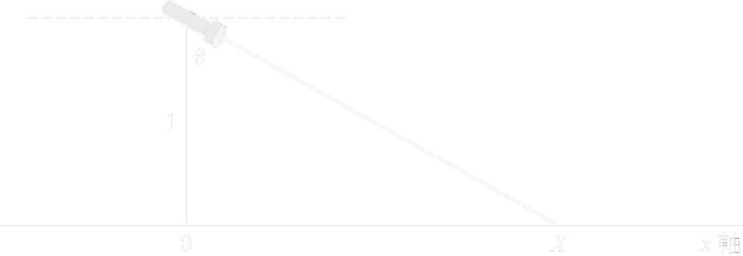
5.6.3 柯西分配
範例6b：假設1 支具狹小光束之手電筒繞其中心旋轉，它位於距離x 軸1 單位長之上方（見圖5.7）。當手電筒停止轉動時，考慮其光線與x 軸之交點X。（若此光束不指向x 軸，則重複此實驗。）
圖5.7

Slide 72

5.6.3 柯西分配
如圖7.5 所指出，點X 是由手電筒與y 軸之夾角 θ 所決定的，按照物理情況似乎應均勻分配於 −π/2 到π/2 之間。所以X 的分配函數為

Slide 73


5.6.3 柯西分配
其中最後一個等式乃因 θ 在 (−π/2, π/2) 上均勻分配，具有分配函數
微分F(x) 得 X 之密度函數為
由此可知 X 具有柯西分配。

Slide 74

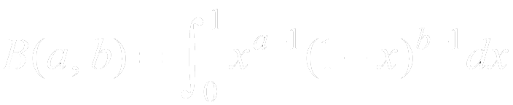
5.6.4 貝他分配
我們說一個隨機變數具有一個貝他分配（beta dis-tribution）若其密度為
其中

Slide 75
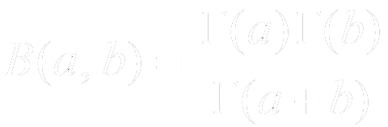
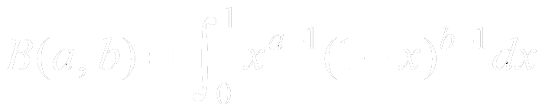
5.6.4 貝他分配
關係式
(6.3)
可被證明存在於
與伽瑪函數之間。

Slide 76

5.6.4 貝他分配
圖5.8 貝他密度具有參數 (a, b) 當a = b 時

Slide 77

5.6.4 貝他分配
圖5.9 貝他密度具有參數 (a, b) 當 a / (a + b) = 1 / 20 時

Slide 78

5.6.4 貝他分配
利用 (6.1) 式和等式 (6.3)，很容易證得若X 是一個貝他隨機變數具有參數a 和b，則

Slide 79

5.7 一個隨機變數之函數的分配
範例7a：令X 均勻分配在 (0, 1) 上。我們可以得到隨機變數Y = X^{n} 之分配如下：對於0 ≤ y ≤ 1，
F_{Y}(y) = P{Y ≤ y}
= P{X^{n} ≤ y}
= P{X ≤ y^{1 /} ^{n}}
= F_{X}(y^{1 / n})
= y^{1 / n}
再微分可得Y 之密度函數為

Slide 80


5.7 一個隨機變數之函數的分配
範例7b：若X 是一個連續隨機變數具有機率密度f_{X}，則Y = X² 之分配可依下列方法求得：對於y ≥ 0，
微分可得

Slide 81
5.7 一個隨機變數之函數的分配
範例7c：若X 具有機率密度f_{X}，則Y = |X| 之密度函數可依下列方法求得：對於y ≥ 0，機率
F_{Y}(y) = P{Y ≤ y}
= P{|X| ≤ y}
= P{−y ≤ X ≤ y}
= F_{X}(y) − F_{X}(−y)
所以利用微分可得
f_{Y}(y) = f_{X}(y) + f_{X}(−y) y ≥ 0

Slide 82

5.7 一個隨機變數之函數的分配
定理7.1
令X 為一個連續隨機變數具有機率密度函數f_{X}。假設g(x) 是x 的一個嚴格單調的（遞增或遞減），可微分的（且所以連續的）函數。則定義為Y = g(X) 之隨機變數Y 具有一個機率密度函數為 若y = g(x)對於某個x 若y≠g(x)對於某個x 其中g ⁻¹(y) 等於使得g(x) = y 之x 值。

Slide 83


5.7 一個隨機變數之函數的分配
範例7d：令X 為一個連續的非負隨機變數具有密度函數f，且令Y = X^{n}。求Y 的機率密度函數f_{Y}。
解
若g(x) = x^{n}，則
g ⁻¹(y) = y^{1/n}
而且
所以由定理7.1 可得

Slide 84

5.7 一個隨機變數之函數的分配
範例7d
解
當n = 2 時，即得
這（因為X ≥ 0）與範例7b 之結果一致。

Slide 85




摘要
一個隨機變數X 是連續的若存在一個非負的函數f，叫做X 之機率函數函數，使得對於任意實數集合B，
若X 是連續的，則其分配函數F 是可微分的且
一個連續隨機變數X 的期望值定義為
一個有用的恆等式為，對於任意函數 g，

Slide 86


摘要
就像在一個離散的隨機變數一般，X 之變異數定義為
Var(X) = E[(X − E[X])²]
一個隨機變數X 稱為均勻分配在區間 (a, b) 上，若其機率密度函數為
它的期望值和變異數為

Slide 87


摘要
一個隨機變數X 稱為具有參數 μ 和 σ² 之常態分配若其機率密度函數為
可以證得
μ = E[X] σ² = Var(X)
若X 是一個常態隨機變數具有平均數 μ 和變異數 σ²，則

Slide 88
摘要
是一個常態隨機變數具有平均數0 和變異數1。此種隨機變數稱為一個標準常態隨機變數。關於X 的機率可表為標準常態隨機變數 Z 之機率，其機率分配函數可得自表5.1 或某個網站。
“當n 夠大，一個具有參數n 和p 的二項隨機變數之分配函數可用具有平均數np 和變異數np(1 − p) 的一個常態分配函數來近似”。

Slide 89


摘要
一個隨機變數若具有下列之密度函數
則稱為一個具有參數 λ 的指數隨機變數。它的平均數和變異數分別為
無記憶性是指數隨機變數才具有的重要性質，就是對於任意正數s 和 t，
P{X > s + t | X > t} = P{X > s}

Slide 90
摘要
若 X 代表一個零件之壽命，則無記憶性述說，對於任意 t，一個 t 歲的舊零件之剩餘壽命和一個全新的零件具有同樣的機率分配。所以，一個人不必為了要知道某零件之剩餘壽命而去記住其年紀。

Slide 91

摘要
令X 為一個非負的連續隨機變數具有分配函數F 以及密度函數 f。函數
稱為表故障率函數或失效率函數。若我們將 X 視為一個零件之壽命，則對於微小的 dt 值，λ(t)dt 近似於一個 t 歲的零件在下個時段 dt 會失效的機率。若 F 是具有參數λ的指數分配，則
λ(t) = λ t ≥ 0
此外，指數分配是唯一具有常數故障率的分配。

Slide 92



摘要
一個隨機變數稱為具有參數α和λ之伽瑪分配若其機率密度函數為
而且等於0 當 x < 0。Γ(α) 稱為伽瑪函數且定義為
一個伽瑪隨機變數的平均數和變異數分別為

Slide 93



摘要
一個隨機變數稱為具有參數為 (a, b) 之貝他分配若其機率密度為
且等於0 在其他x 值。常數B(a, b) 由下式決定
這樣一個隨機變數的平均數和變異數分別為

